Slide 1
Gitハンズオン Lv4 Gitの共同運用 (茅場町)
https://goo.gl/jqipY4

Slide 2
イベント案内

Slide 3
会場案内（茅場町 CO-EDO）
・Wi-Fi：受付カードをご覧ください。
・飲食：常識の範囲であればOKです（ジュースとかパンとか）。
・お手洗い：エレベータ前にあります。 ・5F … 男女兼用 ・4F … 女性用 ・3F … 男性用

Slide 4
本ハンズオンの目的
「ハンズオン」ですので、 是非、手元で積極的に 手を動かしてみてください。

Slide 5
本ハンズオンの目的
実際のチーム作業を行ってみる

Slide 6
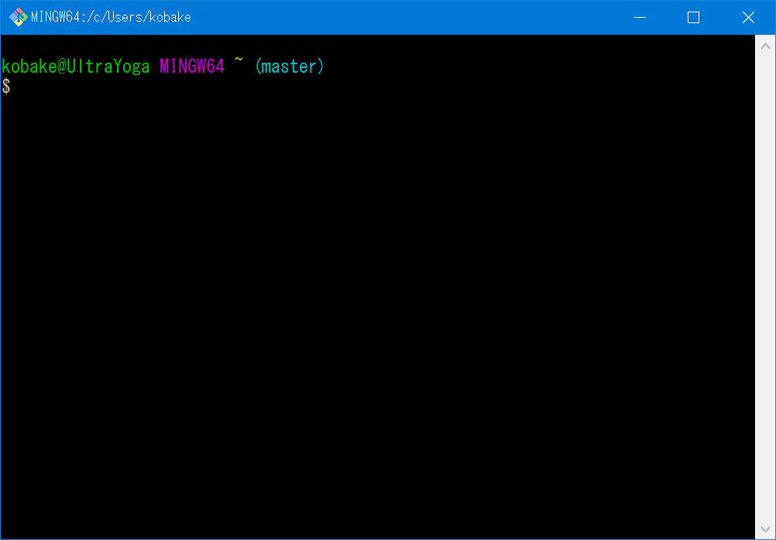
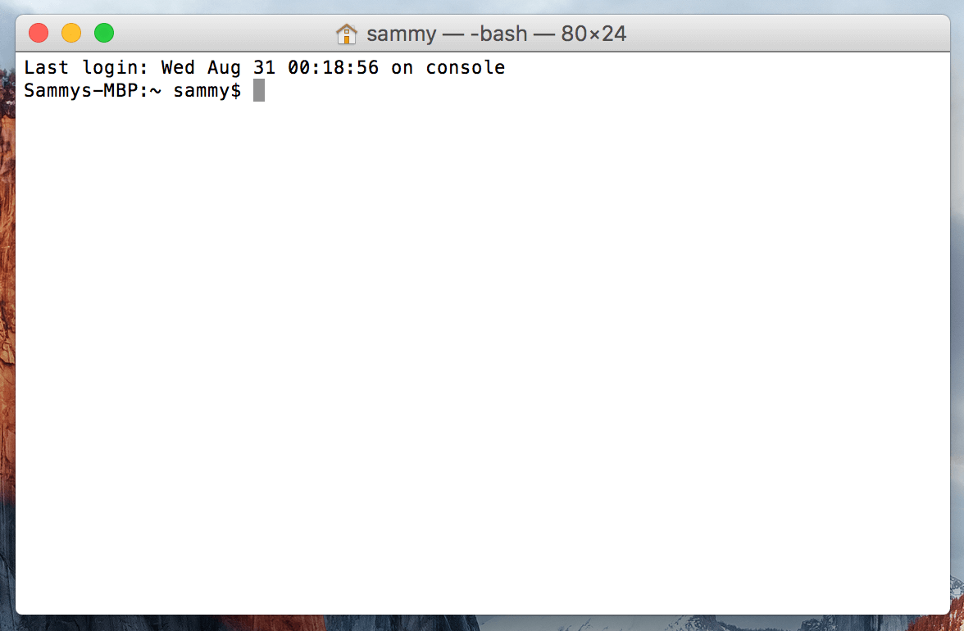
ハンズオン対象者
・Git コマンドによる clone/add/commit/push/pull/reset/fetch あたりの操作を経験したことのある方 (Lv3 受講済み相当の経験があれば大丈夫です)。

Slide 7
事前準備はお済みですか？
・GitHub アカウントを作成（※ Lv1 相当） ・作業マシンに Git をインストール（※ Lv2 相当） ・Git 設定 (SSH 認証等)（※ Lv2 相当） ※手順は Lv2ハンズオン資料のp26～31 をご参照ください。 ・SourceTree をインストール（※ Lv3 相当）
まだの方は話を聞きながらで良いので 今のうちに済ませてしまいましょう。

Slide 8
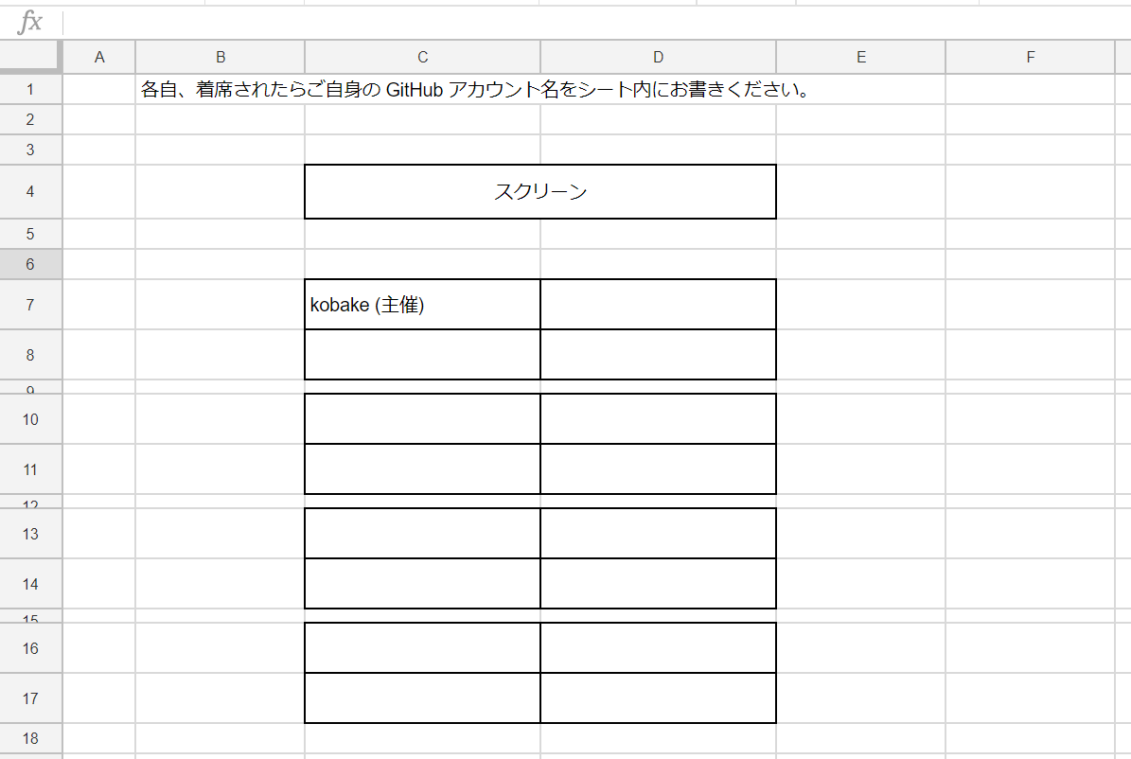
GitHubアカウント名共有のお願い
以下スプレッドシートに、各自の GitHub アカウント名の記述をお願いします。 https://goo.gl/Fczg4A
チーム共同作業時に用いることになります。

Slide 9
チャット参加のご案内
イベント中の情報共有をスムーズにするために、 Discord というチャットサービスへの入室をお願いします。 ・Discord「Hands On」ルーム（アカウント作成不要） https://discord.gg/2mJ5uTb ※イベントページにもURL貼ってあります ※メールアドレス等を聞かれるダイアログが出たら ダイアログ外をクリックすればメールアドレス入力を 省略することができます。
※今後も便利に使い続けたい人はアカウント登録を行った上で ネイティブアプリをインストールしておくと捗ります https://discordapp.com/download （Windows, Mac, Linux, iOS, Android 対応）

Slide 10
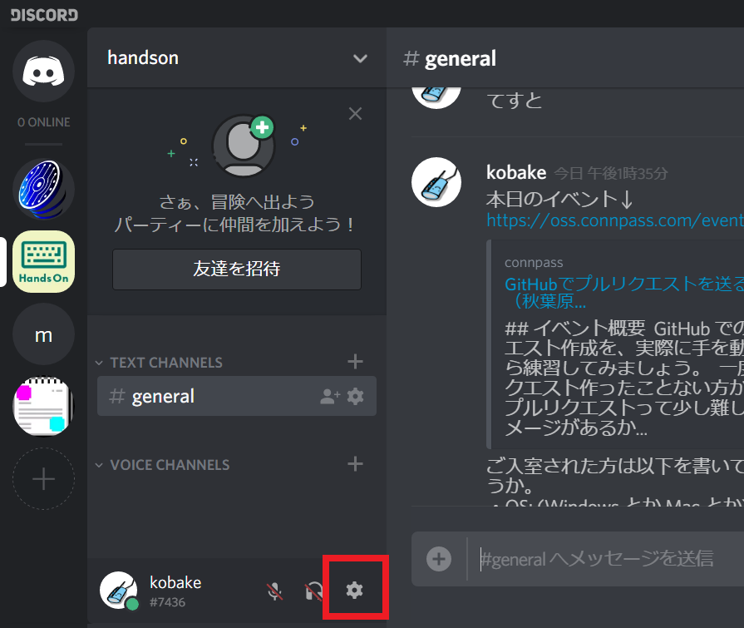
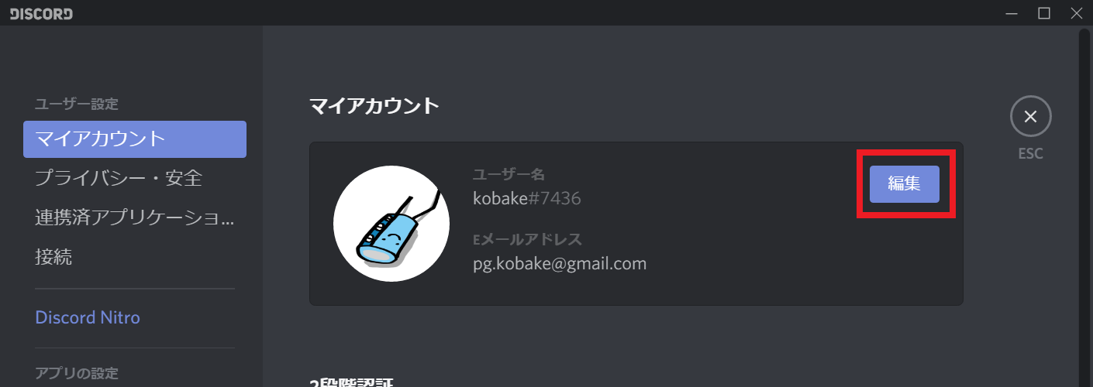
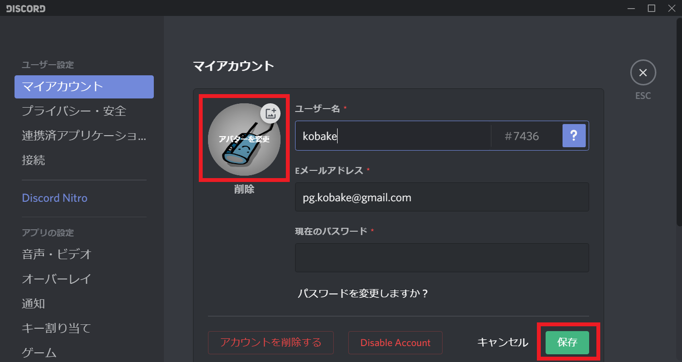
チャット参加のご案内
余裕があればアバター画像も設定いただけると 見分けが付きやすくて良いです。

Slide 11
注記
・Git 操作はコマンドラインベースで説明します。 ・SourceTree はログ閲覧に用います。

Slide 12

登壇者自己紹介
@kobake_ (こばやん)
http://clock-up.jp/ clock-up.jp http://blog.clock-up.jp/ clock-up-blog https://github.com/kobake GitHub: kobake
元ゲームプログラマ。 C++ / C# / Bitcoin / サクラエディタ等。
最近は https://github.com/sakura-editor/sakura を運用中。

Slide 13
参加者自己紹介
参加者のみなさまからも軽く自己紹介をお願いします。 何話せば良いか分からなかったら以下あたりをご参考に。 ・お名前、普段やってること ・Git 経験、他バージョン管理ツール経験 (Svn とか) ・GitHub 経験 ・興味のあることとか

Slide 14
Git,GitHub概要

Slide 15
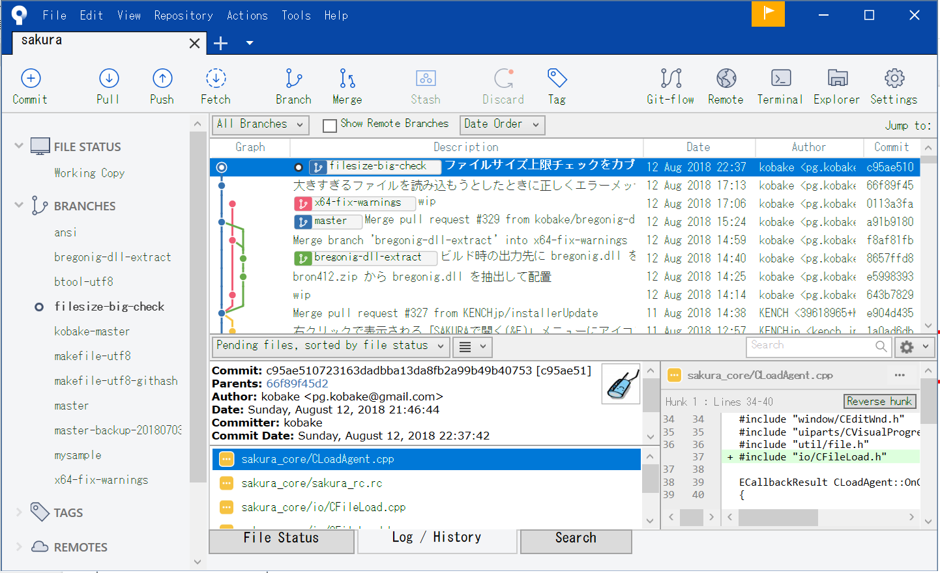
Git, GitHub 概要
Git ・バージョン管理システム (Version Control System) のひとつ。 ・最近のバージョン管理システムの主流。
GitHub ・Git サーバを提供する SaaS のひとつ。 ・数あるサービスの中でこれが主流。
SourceTree ・Git 操作やログ閲覧等を GUI 上で行えるツール。 ・今回はログ閲覧用に用いる。
Notes:
ここはざっくり端折るよ

Slide 16
リポジトリ
Git における「リポジトリ」とはいわゆるひとつの「プロジェクト（ソフトウェア単位）」であると考えてください。
・リポジトリはプロジェクトに必要な複数のファイルを保持します。 ・また、これまでのすべての変更履歴を保持します。
例) bitcoin/bitcoinリポジトリ
2018-06-24 19:39:55 +0200
Wladimir J. van der Laan <laanwj@gmail.com>
Merge #13530: bench: Add missing pow.h header
src/
util.cpp
util.h
uint256.cpp
uint256.h
doc/
files.md
bips.md
COPYING
README.md ....
....
2018-06-24 19:24:01 +0200
Wladimir J. van der Laan <laanwj@gmail.com>
bench: Add missing pow.h header
2018-06-24 18:52:27 +0200
Wladimir J. van der Laan <laanwj@gmail.com>
Merge #13160: wallet: Unlock spent outputs
Notes:
nano はわからん

Slide 17
コミット説明
だいたいこんな形の図で示されます。
時系列
Add two files
Change a.txt
さらに新しいコミットがあれば、 どんどん右に追加されていく

Slide 18
コミット説明
縦型で書かれることもあります。
さらに新しいコミットがあれば、 どんどん上に追加されていく
時系列
Change a.txt
Add two files

Slide 19
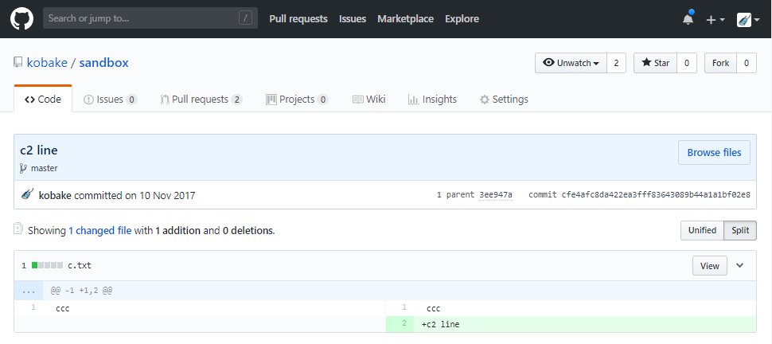
「コミットオブジェクト」
・「概念」としては差分が保管されていると考えて支障無いです。 ・ですが、実際には「その時点でのファイル内容がまるごと」保管されています。 （でもそういう構造は最初は気にしなくても良いです。豆知識程度に。）
時系列

Slide 20
ブランチ
並行作業をするときに「ブランチ」が用いられます。
2.7
master
3.7

Slide 21
ブランチ
「常に唯一の最新状態を管理する」スタイルでればブランチは不要。
2.7
master
3.7

Slide 22
ブランチ
実際には複数のバージョンを並列にリリース・メンテナンスしていく等の目的により、分岐した履歴構造（ブランチ）を使うことがしばしばある。 (以下は python/cpython の例)
2.7
master
3.7

Slide 23
ブランチ
また、実装途中の機能をブランチで作業する等もよく行われる
機能Aが完成したのでマージ
新しい機能Aの実装用 ブランチ
master
新しい機能Bの実装用 ブランチ
機能Bはまだ完成していない

Slide 24
Git 設定の確認

Slide 25
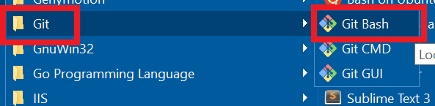
ターミナル起動
Windows の場合は「コマンドプロンプト」でも良いですが スタートメニューから辿って開ける「Git Bash」を用いるのがより好ましいです。
それ以外の OS の方は普段使っているターミナルを開けばOK。

Slide 26
Gitユーザ設定確認
以下コマンドにより、 ・ユーザ名 ・メールアドレス が設定されていることを確認。 ※この設定は認証に用いられるものではなくコミット履歴に記録されるものです。
$ git config --global -l | grep user
user.name=kobake
user.email=pg.kobake@gmail.com
※実は GitHub アカウント名やメールアドレスとは別のものを設定して 運用することもできてしまいますが、オススメしません。

Slide 27
実作業
（準備は良いですか？） ・GitHub アカウント作成 ・Git インストール・設定 ・SourceTree インストール

Slide 28
グループ決め

Slide 29
グループ決め
・座席表をもとにグループを組みます。
※主催側で組みました（色分けしてます）。 ※共同作業しやすいように チームメンバー同士が近くになるように席替えをお願いします。

Slide 30
Organization Team Repository

Slide 31
共同作業場の準備
今回は主催側で Organization, Team, Repository の割り振りを行います。
各グループのメンバー側の作業 ・GitHandsOn20181123 という Organization に対する 招待メールの確認、招待の確定

Slide 32
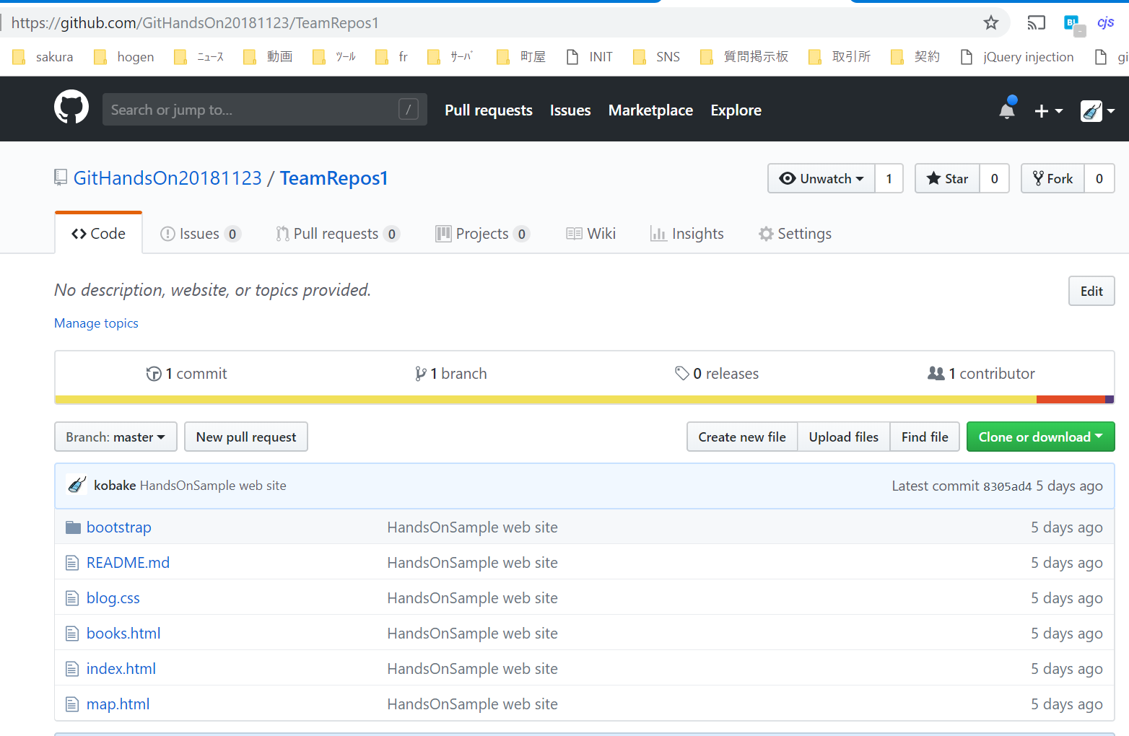
共同作業場の確認
・座席表を確認し、自分の属する TeamRepository{1～6} を開いてみる ・https://github.com/GitHandsOn20181123/TeamRepos{1～6}
自分の属するリポジトリを開く
「Settings」が見えることを確認。 ※該当リポジトリに対する「管理権限」があると「Settings」が見えます。 ※今回はチームメンバー全員を管理者にしています。

Slide 33
共同作業場の準備手順
※今回はデモだけします。 ・Organization 作成 ・メンバー招待 ・Team 作成 ・リポジトリ作成 ・リポジトリに対する Team 権限割り当て

Slide 34
clone

Slide 35
clone
各自、自分の作業マシン上でリポジトリの clone を行う。
$ cd $ git clone git@github.com:group1/repos1.git (← 対象リポジトリのURIを指定) $ cd repos1 (← 対象リポジトリ名)

Slide 36
commit/push/pull

Slide 37
commit/push/pull
各自、他メンバーと作業ファイルが被らない範囲内で commit/push を master に対して行ってみる
(作業例) $ git pull origin master (← pull は必須ではないが習慣にしておくと良い) $ echo kobayashi > kobayashi.txt $ git add . $ git commit -m "kobayashi's commit" $ git push origin master (git push が失敗したら) $ git pull origin master $ git push origin master

Slide 38
課題の確認

Slide 39
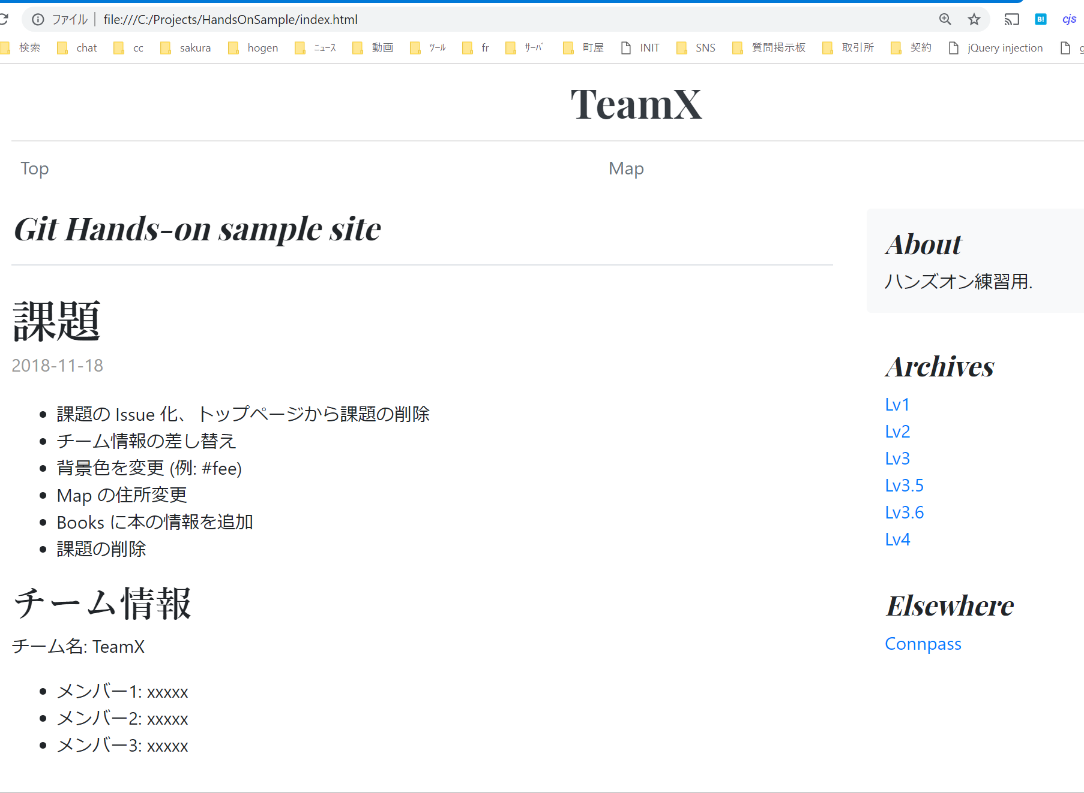
課題の確認
clone してきたリポジトリ内の index.html をブラウザで開いてみる
今回はこれをこなしてみる。

Slide 40
Pull request

Slide 41
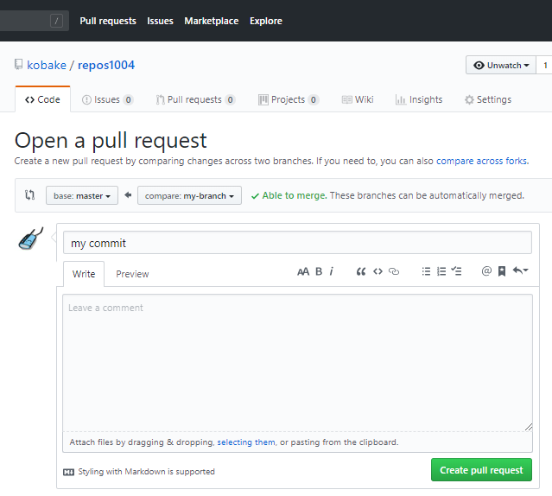
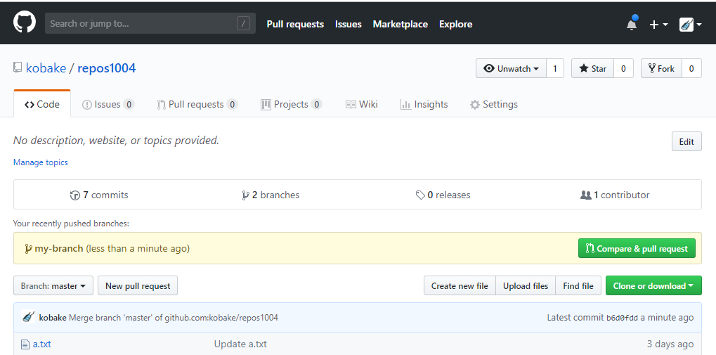
Pull request
$ git checkout -b my-branch (ここでファイル編集) $ git add . $ git commit -m "my commit" $ git push origin master my-branch

Slide 42
Pull request のマージ
・Pull request 作成者以外のチームメンバーが Pull request を確認し、問題なければマージを行う。

Slide 43
WIP
・作業が完了していない状態でも作業ブランチは push してしまっても良い ・作業が完了していない状態の Pull request 名には頭に [WIP] と付けるのが一般的。(work in progress の略)

Slide 44
protect branch

Slide 45
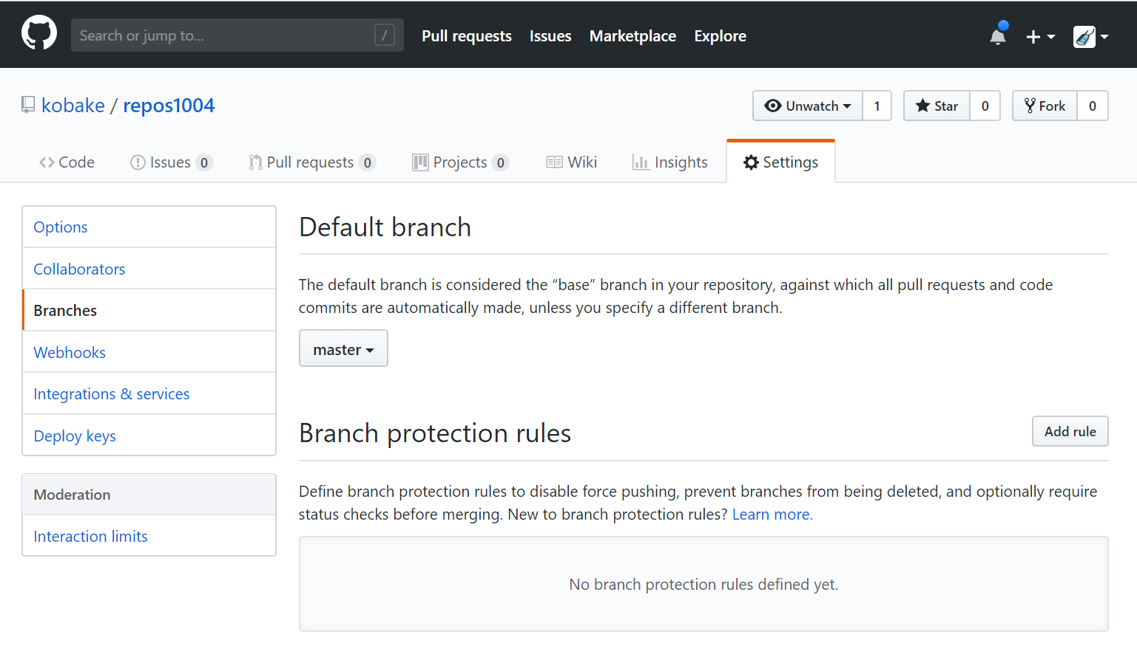
protect branch

Slide 46
その他

Slide 47
次のフェーズ等
・https://oss.connpass.com/ Gitハンズオンについては以下のレベルを不定期で開催しています。 ・Lv1.0 … Gitツール不要のGitHub操作 ・Lv2.0 … master のみで運用する Git ・Lv3.0 … ブランチ操作とコミット入れ替え (rebase はさらっと触れる程度) ・Lv4.0 … 実践 Git チーム運用 ・Lv3.5 … 様々な rebase 操作・コンフリクト解消 ・Lv3.6 … merge 操作の理解と実践・コンフリクト解消 ・Fork 活用は Lv5 あたりでやると思います。 ・中間 Lv も準備中。

